Slide 1
ჰორიზონტის გაფართოება: გაუმჯობესებული არჩევანი ქალებისა და გოგონების პროფესიული და ეკონომიკური განვითარებისთვის 2013-2016

Slide 2
ჰორიზონტის გაფართოება: გაუმჯობესებული არჩევანი ქალებისა და გოგონების პროფესიული და ეკონომიკური განვითარებისთვის
პროექტის ძირითადი მონაცემები:
დაფინანსებული: USAID-ის მიერ;
პროექტის ვადა: 3 წელი
განმახორციელებლები: ICCN და Mercy Corps
პროექტის განხორციელების ადგილი: ქვემო ქართლი და სამცხე-ჯავახეთი; 13 მუნიციპალიტეტი

Slide 3
პრობლემის განსაზღვრა
ქალებსა და გოგონებს აქვთ მწირი შესაძლებლობები ცხოვრების თითქმის ყველა სფეროში. ეს წინაღობები და შეზღუდვები ძირითადად დაკავშირებულია კულტურულ და ტრადიციულ პატრიარქალურ თავისებურებებთან, განსაკუთრებით კი ეს საგრძნობია სოფლად. პრობლემურია ასევე, ზოგადად საზოგადოებისა და თავად ქალთა მხრიდან უთანასწორობის, დისკრიმინაციისა და გენდერულ ნიადგზე განხორციელებული ძალადობის აღქმა და აღიარება.

Slide 4
ძირითადი პრობლემების ჩამონათვალი:
ქალებს აქვთ შეზღუდული წვდომა სათემო და მუნიციპალური გადაწყვეტილებების მიმღებ დონეებზე;
ქალები გარიყულნი არიან ოჯახური და სათემო გადაწყვეტილებების მიღებიდან, განსაკუთრებით ეთნიკური უმცირესობებით დასახლებულ ადგილებში;
ბევრი გოგონა და ქალი ექვემდებარება მკაცრ კონტროლს ოჯახის მამაკაცი უფროსებისგან;
სოფლად მცხოვრები ქალებისთვის საერთო პრობლემაა ინფორმაციულ ვაკუუმში ცხოვრება;
ქალებსა და გოგონებს აქვთ მცირედი ცოდნა ბაზრის მოთამაშეების/ მხარეების შესახებ და შეზღუდული წვდომა საგანმანათლებლო ან კარიერულ შესაძლებლობებზე. ამიტომ მათ დასასაქმებლად მცირედ აქვთ განვითარებული ბაზარზე მოთხოვნადი სპეციალიზაციის უნარები ან საკუთარი სამეწარმეო აქტივობის წამოსაწყებად;
ბევრი გოგო ტოვებს განათლებას და ადრეულად ქორწინდება, რითაც ფაქტობრივად უკუაგდებს პიროვნული განვითარების მცირედ შანსსაც.

Slide 5
პროექტის ძირითადი მიზანი
უზრუნველყოფილ იქნას ქალებისა და გოგონების მეტი ჩართულობა საგანმანათლებლო, პროფესიულ და ეკონომიკურ შესაძლებლობებში და შესაბამისად, ამაღლდეს ამ სფეროებიდან მათ მიერ მიღებული სარგებლიანობა.

Slide 6
პროექტის ქვემიზნები
ქვემიზანი 1: 2000 ქალი და 1000 გოგონა სამიზნე მუნიციპალიტეტებში უფრო აქტიურად არიან ჩართულნი გადაწყვეტილების მიღების პროცესში სათემო და მუნიციპალურ დონეებზე.
ქვემიზანი 2: 2000 ქალსა და 1000 გოგონას სამიზნე მუნიციპალიტეტებში აქვთ გაზრდილი წვდომა ინფორმაციასა და შემდეგ სფეროებზე: განათლება, ტრენინგი, დასაქმება და პროფესიული განვითარება.

Slide 7
პროექტის ინოვაციები
ქალთა ოთახები - ახალი მუნიციპალური სერვისი, რომელიც ხელს შეუწყობს გენდერული ცნობიერების ამაღლებასა და შესთავაზებს ქალებს საინფორმაციო და სხვა ტიპის სერვისებს;
კარიერისა და შესაძლებლობების ფონდი - ფინანსური დახმარება, რომელიც ხელს შეუწყობს ქალებს თავიანთ საგანმანათლებლო და კარიერულ წინსვლაში.

Slide 8
პროექტის მოსალოდნელი შედეგები:
ქცევის ცვლილება - მამაკაცები დადებითად აღიქვამენ ქალის აქტიურ ჩართულობას საოჯახო და ადგილობრივი გადაწყვეტილებების მიღების პროცესში;
ცვლილება მიდგომებში - გოგონები და ბიჭები ნაკლებ ყურადღებას აქცევენ გენდერულ სტერეოტიპებს პროფესიის არჩევისას;
ინსტიტუციური ცვლილება - ქალთა ოთახები არის მძლავრი მექანიზმი გენდერული თანასწორობისა და ადგილობრივ დონეზე ქალთა გაძლიერებისათვის;
ცვლილება დამოკიდებულებებში - გოგონებს, ბიჭებსა და ქალებს აქვთ დიდი მხარდაჭერა ოჯახებიდან

Slide 9
6 თვის სამოქმედო გეგმა
საინფორმაციო შეხვედრები 13 მუნიციპალიტეტში;
საბაზისო კვლევის დიზაინი - ანგარიში;
სკოლებისა და მუნიციპალიტეტების ბაზა საკონტაქტო პირებით;
შეთანხმებული და ხელმოწერილი მემორანდუმები;
10 ქალთა ოთახის სარემონტო ხარჯების მონახაზი;
1 გარემონტებული ქალთა ოთახი;
13 ქალის სასწავლო ვიზიტი ცენტრალურ პოლიტ.ინსტიტუტებში;
ტრენინგ მოდულების მომზადება;
3 WR-ში - 3 ტრეინინგი, 6 სტაჟირება, 6 მენტორული დახმარება;
3 WR-ში - 75 ქალისა და 36 გოგონას ინფორმირება კარიერის სერვისებზე.

Slide 10
პროექტის ადმინისტრირება
10 კადრი, 4 სრული განაკვეთი, 6 - არასრული;
ყოველკვირეული თათბირი - პარასკევი, 12:00;
ყოველკვირეული წერილობითი ანგარიშგება;
ფინანსური სახსრების ყოველთვიური მოთხოვნა;
კვარტალური ანგარიშგება დონორთან.

Slide 11
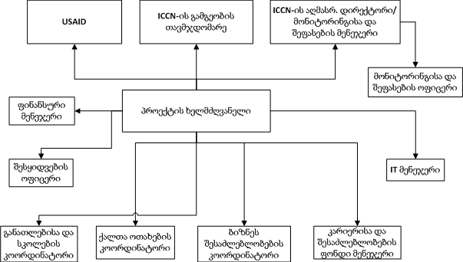
პროექტის ორგანიზაციული სტრუქტურა

Slide 12
პროექტის გეგმები:
ქალთა ოთახის რემონტი ნინოწმინდაში;
ოთახის გახსნის ცერემონიალი და PR ღონისძიებები;
ტრენინგები არსებულ ქალთა ოთახებში;
კერძო სექტორთან თანამშრომლობა;
ფონდის სტრატეგიის შექმნა;
ქალთა ოთახების სივრცე/ რემონტი;
აქტიური თანამშრომლობა მსგავს პროექტებთან;
სხვა

Slide 13
განათლებისა და სკოლების კომპონენტი
ნანა ბერეკაშვილი
განათლებისა და სკოლების კომპონენტის კოორდინატორი

Slide 14
სტრატეგიული საკითხები პროექტის პირველი ფაზისთვის (6 თვე)
მემორანდუმი განათლების სამინისტროსთან
სკოლებისა და focal point-ების შერჩევა
საბაზისო კვლევის ჩატარება
პროექტის “ქალთა ოთახებისა” და “ფონდის” საქმიანობასთან კოორდინაცია
წინამორბედი პროექტებიდან ინფორმაციული და ქსელური რესურსების გამოყენება
გენდერულ პოლიტიკასთან შესაბამისობის გამოყენება

Slide 15
ახალი შესაძლებლობები გოგონებისთვის
პროექტის მნიშვნელოვანი მიმართულებაა გოგონებისთვის განვითარების შესაძლებლობებისა და ახალი სამომავლო პერსპექტივების შექმნა.
კომპონენტში ძირითადი თანამშრომლობა ზოგადსაგანმანათლებლო სკოლებთან და განათლების ადგილობრივ რესურს-ცენტრებთან.

Slide 16
სპეციფიკური მიზნები
ყველა საქმიანობა უნდა ემსახურებოდეს გოგონებისთვის შეზღუდული კარიერული არჩევანის პირობებში a) წამახალისებელ და ახალი შესაძლებლობების შექმნის იდეას და b) სქესთა თანასწორობის პრინციპების ცხოვრებაში გატარებას.
პროექტისთვის მნიშვნელოვანია გოგონების თავისუფალი არჩევანის ხელის შემშლელი ფაქტორების ზემოქმედების გაცნობიერება და მათი დაძლევისკენ მიმართული საქმიანობები.

Slide 17
პედაგოგთა ჩართულობა
პროექტით განსაზღვრულია მასწავლებელთა სპეციალური კვალიფიკაციის ამაღლების ტრენინგები გენდერული თანასწორობისა და გოგონებისთვის განვითარების შესაძლებლობების შექმნის თემაზე;
სკოლებში მათ მიერვე ინიცირებული საქმიანობების გაძღოლა და მხარდაჭერა.

Slide 18
მშობლები და ბიჭები
პროექტი აქცენტს აკეთებს მშობლებთან საგანმანათლებლო მუშაობაზე და ასევე ბიჭების ჩართვაზე „გენდერული თანასწორობისა და გოგონების გაფართოებული არჩევანის“ საკითხისადმი მიძღვნილ სასკოლო და კლასგარეშე საქმიანობებში.

Slide 19
კომპონენტის აქტივობები
სკოლებიდან შერჩეულ მასწავლებელთა ტრენინგი „ქალთა–გოგონათა გაძლიერების, გენდერული თანასწორობისა, სასწავლო და პროფესიათა არჩევის პროცესში გენდერული სტერეოტიპიზაციის და პროფესიული არჩევანის გაფართოების საკითხებზე“ შესაბამისი უნარების განვითარების მოდულით.
ტრენინგის შედეგად სამოქალაქო განათლების მასწავლებლები მიიღებენ შესაბამის კვალიფიკაციას რათა შეიმუშაონ კურიკულუმი ამ თემების სასწავლო პროცესში და კლასაგრეშე საქმიანობაში ინტეგრირებისთვის.

Slide 20
კომპონენტის სხვა აქტივობები
სამეცნიერო პიკნიკები
სასკოლო კონფერენცია
მცირე პროექტები (პროგრამის თემატურ საკითხებზე). პროექტები შეფასებული იქნება კონკურსის წესითა და გამარჯვებული ჯგუფები დაჯილდოვდებიან წიგნებით და სასწავლო ვიზიტით.

Slide 21
კომპონენტის აქტივობები– ფონდთან კავშირი
პროექტის მიერ შერჩეული გოგონების ან მოსწავლეთა ჯგუფისთვის „განათლებისა და კარიერული განვითარების ფონდიდან“ გრანტების გაცემა მათი წახალისებისა და პროფესიონალიზმის ზრდისთვის.
3 წლის განმავლობაში (2014–2016) ფონდი შემუშავებული კრიტერიუმების მიხედვით შეარჩევს გოგონებს, რათა დააფინანსოს მცირე გრანტით (50–200 აშშ დოლარის ფარგლებში) მათი განათლებისა და განვითარების მოკლევადიანი საჭიროებები. ფონდმა შეიძლება დააფინანსოს უფროსკლასელი ბიჭების ანალოგიური საჭიროებებიც.

Slide 22
სკოლების შერჩევის კრიტერიუმები
1. საპილოტე სკოლები.
2. მოსახლეობის რაოდენობა.
3. ქალაქი–სოფელი.
4. ენობრივ/ ეთნიკური მრავალფეროვნება.
5. სამოქალაქო განათლების მასწავლებელთა გამოცდილება და კვალიფიკაცია.

Slide 23
შერჩეული სკოლების რაოდენობა რეგიონების მიხედვით
ქვემო ქართლი |  |  |  |  |  |  |  | სულ
ქალაქი+ სოფლები | ბოლნისი | დმანისი | წალკა | თეთრიწყარო | გარდაბანი | რუსთავი | მარნეული
სკოლების რაოდენობა | 2 | 2 | 2 | 2 | 2 | 3 | 3 | 16
სამცხე–ჯავახეთი
ქალაქი+ სოფლები | ბორჯომი | ახალციხე | ადიგენი | ასპინძა | ახალქალაქი | ნინოწმინდა
სკოლების რაოდენობა | 3 | 3 | 2 | 2 | 3 | 2 |  | 15

Slide 24
ქვემო ქართლის სკოლების და სამოქალაქო განათლების პედაგოგები (ქვემო ქართლის მაგალითი)
 | ქალაქი/სოფელი | სკოლა | სამოქ. მასწავლებელი | საკონტაქტო ინფ.
1 | რუსთავი | #15 საჯარო ქართული | ლია ღუღუნიშვილი
2 | რუსათავი | #12 ქართულ–რუსული | ირინა გელაშვილი–მელქაძე
3 | გარდაბანი | #1 ქართული სკოლა | ყანდარაშვილი ნანული
4 | გარდაბანი, ყარაჯალა | საჯარო სკოლა | ნატალია ბექაური
5 | ბოლნისი | #5 | ლიანა კერესელიძე
6 | ბოლნისი, კაზრეთი | #1 | ნინო ციმაკურიძე
7 | დმანისი | #3 საჯარო სკოლა | სოფიკო ადუაშვილი, ნატალია ხორბალაძე
8 | დმანისი, იაღუბლო | აზერბ. სკოლა | რაფიკ კოჯაევი
9 | წალკა | #1 ქართული | ციალა ვინთელანი
10 | წალკა, ბეშთაშენი | საჯარო სკოლა | ცირა ბოლქვაძე
11 | წალკა,ხაჩკოვო | საჯარო სკოლა , სომხ. | ლუბა ბულუდიანი
12 | თეთრიწყარო | #2 საჯარო | მზია წილკაური
13 | თეთრიწყარო, კოდა | კოდის საჯარო | ანა პაპაშვილი
14 | თეთრიწყარო, ასურეთი | ასურეთის საჯარო | წერეთელი რუსუდან
15 | მარნეული | #5, #6 | ნანი ბაკუღაძე
16 | მარნეული | #3 აზერბაიჯანული | ელიურა ალიევა
17 | მარნეული | #8 აზერბაიჯანული | ნარიზ ნაბიევა

Slide 25
საბაზისო კვლევა განათლებისა და სკოლების კომპონენტში: მიზანი
საბაზისო კვლევის მიზანს წარმოადგენს ძირითადი ინდიკატორების თავდაპირველი, საბაზისო მონაცემების შეგროვება იმისათვის:
რომ არსებობდეს პროექტის ინტერვენციის შედეგებთან შესადარებელი მაჩვენებლები;
რომ დეტალურად განისაზღვროს ტენდენციები, პრობლემები, ბარიერები, არსებული პრაქტიკები და დამოკიდებულებები, რათა თითოეული ინტერვენცია უფრო მიზნობრივი იყოს;
კიდევ ერთხელ გამოვლინდეს მიზნობრივი აუდიტორიის (რეგიონი, ქალაქი/სოფელი, კულტურული მახასიათებლები, გენდერი) თავისებურებები და საჭიროებები.

Slide 26
საბაზისო კვლევა განათლებისა და სკოლების კომპონენტში: მეთოდოლოგია
სამაგიდო კვლევა არსებული სტატისტიკის, წინა კვლევის შედეგები, საერთაშორისო და ადგილობრივი პოლიტიკის ანალიზი:
სამაგიდო კვლევა ორიენტირებულია სკოლებში და გენდერული მაჩვენებლებისა და გოგონების კარიერულ არჩევანთან დაკავშირებული მონაცემების მოგროვება/ გაანალიზიებაზე სხვადასხვა კვლევისა და მონაცემთა ბაზების გამოყენებით.
ხარისხობრივი კვლევა ფოკუს ჯგუფის მეთოდით –მოსწავლე გოგონების, პედაგოგების და მშობლების მონაწილეობით
ხარისხობრივი კვლევა ორიენტირებული გოგონების განათლებისა და პროფესიულ არჩევანთან დაკავშირებული განწყობების, ბარიერების, ტენდენციების და შესაძლებლობების გამოვლენაზე

Slide 27
დანართი 1: გენდერულ სახელმწიფო პოლიტიკასთან შესაბამისობის გამოყენება
საქართველოში გენდერული თანასწორობის პოლიტიკის განხორციელების 2014–2016 წლების სამოქმედო გეგმა
მიზანი2 : განათლების სფეროში გენდერული თანასწორობის ასპექტების გათვალისწინება და საზოგადოების ცნობიერების დონის ამაღლება
2.2.ზოგადი განათლების სფეროში გენდერული თანასწორობის დანერგვის ხელშეწყობა
2.3.ტექნიკური მიმართულებებით (მეცნიერება, ტექნოლოგიები, ინჟინერია და მათემატიკა) გენდერული ბალანსის გაუმჯობესების ხელშეწყობა პროფესიულ საგანმანათლებლო დაწესებულებებში
2.4. ახალგაზრდების ინფორმირებულობის დონის ამაღლება
არაფორმალური განათლების გზით
2.4.1. არაფორმალური განათლების თანაბრად უზრუნველყოფა

Slide 28
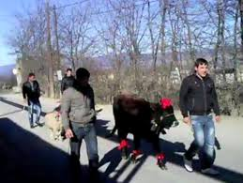
დანართი 2: პრობლემა #1 გოგონებისთვის –ადრეული და იძულებითი ქორწინებები

Slide 29
განათლების, კარიერისა და შესაძლებლობების განვითარების ფონდი
ეკატერინე მემანიშვილი
ფონდის მენეჯერი

Slide 30
პროექტის ფარგლებში შექმნილია განათლების, კარიერისა და შესაძლებლობების განვითარების ფონდი
სამიზნე ჯგუფი |  | თანხის რაოდენობა
გოგონები (15-18 წლის) |  | USD 50 – USD 250
სოფლად მცხოვრები ქალები |  | USD 250 – USD 700
ქალები |  | Up to USD 2000

Slide 31
ფონდი სთვაზობს პროგრამის სამიზნე ჯგუფებს (ქალები, გოგონები, ვაჟები) განათლების გაღრმავების მხარდამჭერ საგრანტო პროგრამებს, მაღალი მოტივაციის და აკადემიური მოსწრების მქონე მოსწავლეების ფინანსურ მხარდაჭერას.
ასევე, გაიცემა მცირე გრანტები სოფლად მცხოვრები ქალებისთვის, რათა განახორციელონ საინტერესო პროექტები, ჩაერთონ ქალაქისა დ ადგილობრივი თემის ცხოვრებაში.

Slide 32
ფონდის მიერ დაფინანსებული იქნება:
ბიზნესის გავნითარება და შესაბამისი ცოდნისა და უნარების განვითარება
სპეციალური ბიზნეს ტრეინინგები
სტაჟირება ადგილობრივ ბიზნეს სექტორში
სოფლის მეურნეობის განვითარება; მესაქონლეობა, მიწადმოქმედება
ავტომობილის მართვის კურსები

Slide 33
კანდიდატების შერჩევა მოხდება სააპლიკაციო ფორმების და სამოტივაციო წერილების საშუალებით.
შემდგომში შეიქმნება კომისია, რომელიც გამოავლენს 8 კანდიდატს თითოეული მუნიციპალიტეტიდან.
სულ დაფინანსდება 104 კანდიდატი 13 მუნიციპალიტეტიდან.

Slide 34
გეგმები:
ფონდის მდგრადობისა და ფუნქციონერებისთვის აუცილებელია პროექტის აქტივობებისა და პრიორიტეტების დაკავშირება უკვე არსებულ ფონდებთან (როგორც ადგილობრივ, ასევე საერთაშორისო).
ასევე, თანადაფინანსება ადგილობრივი ბიზნესებისა და თვითმმართველობების მხრიდან.

Slide 35
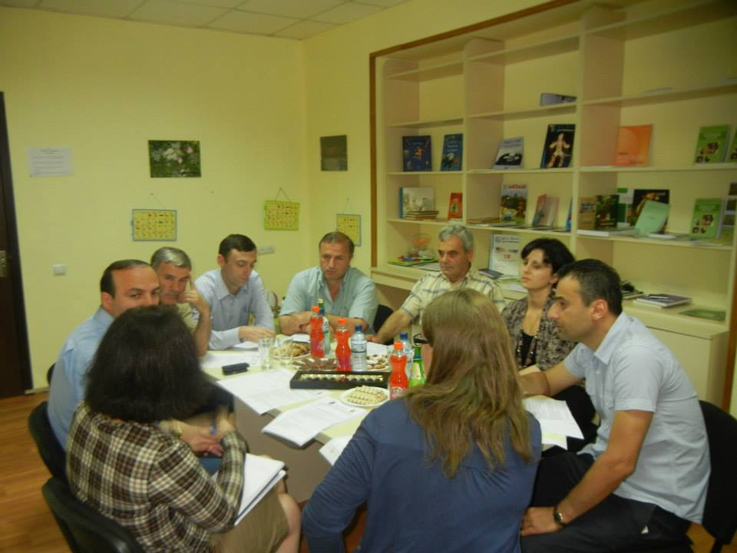
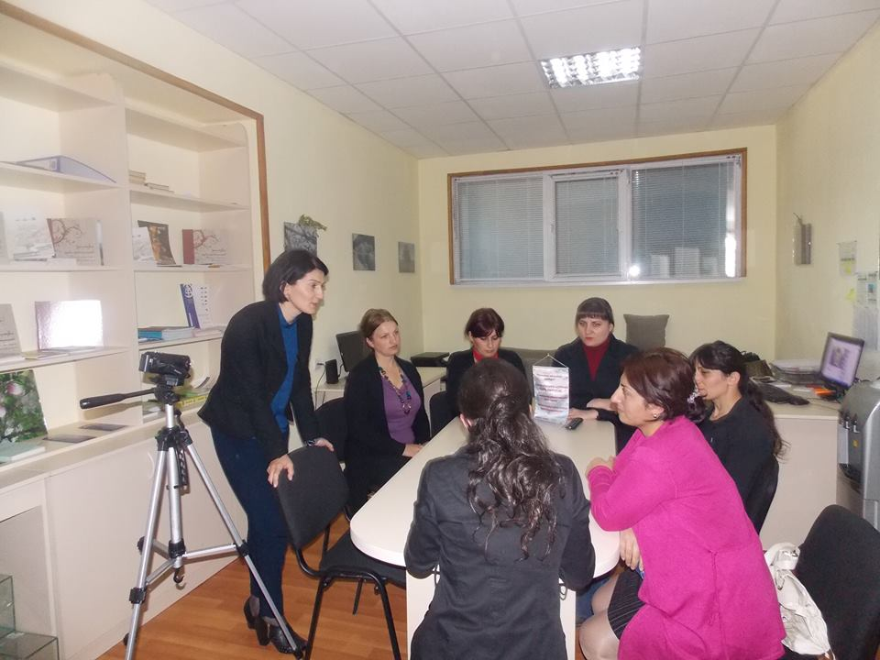
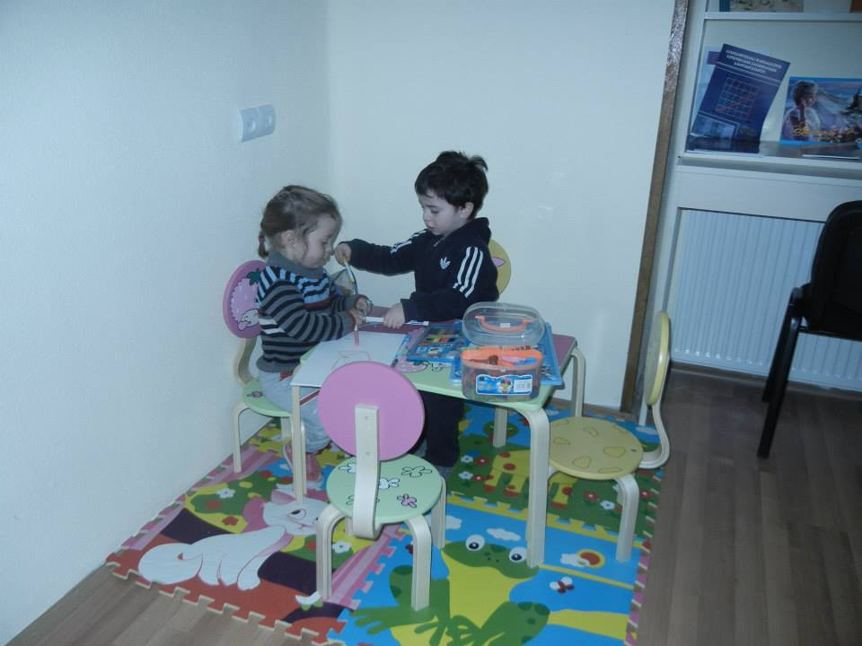
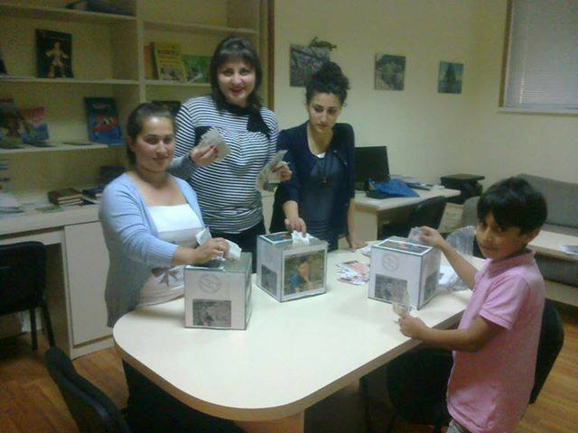
Women’s Room In Dmanisi

Slide 36
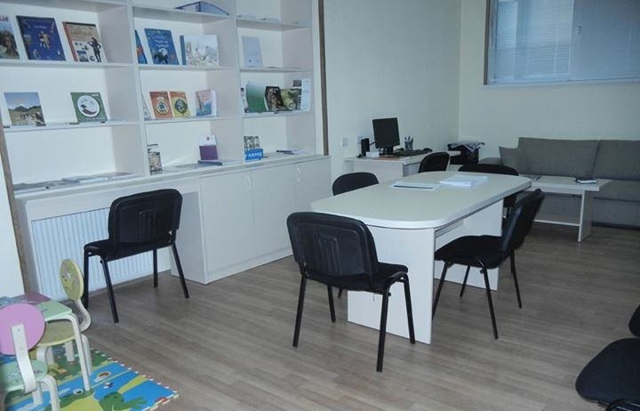
For this project, we will develop this idea, increase its depth and impact far beyond the scope of the Alliances KK program, and replicate and expand it to other areas of Georgia.

Slide 37
Thank you!

